Slide 1

Sexualidad,
maternidad y
paternidad
responsable

Slide 2
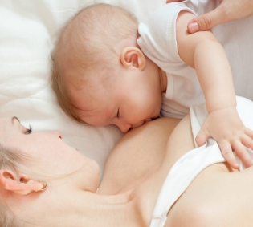


Revolución sexual: Ruptura o separación entre:
Sexualidad genitalidad y matrimonio
Sexualidad y procreación
Sexualidad y amor
Procreación y matrimonio
Procreación y paternidad
Procreación y maternidad
Sexualidad y matrimonio

Slide 3

¿Quién soy yo?
¿Qué quiero
en la vida?

Slide 4

Un proyecto de Dios
Somos un
pensamiento
de Dios
“Te tengo
grabado en
la palma de
mi mano”
(Isaías 49, 16)

Slide 5

El Misterio se comunica a través de la realidad
Dios no nos deja solos. Él se hace presente de muchas formas, a través de
circunstancias y acontecimientos. Pero, a menudo, nos falta una mirada
adecuada sobre la realidad para descubrir a Cristo en nuestras vidas.
El cuerpo es como es, con sus ritmos, su funcionamiento, su debilidad;
la realidad impone también la diferencia hombre-mujer, evidenciando su
complementariedad. Ante esta realidad caben dos opciones:
  rendirse a cualquier ideología que manipula el cuerpo.
  preguntarse qué hay de bueno en esta realidad, buscando las fuentes
  del amor verdadero que responden al porqué estamos hechos así.

Slide 6

Varón y mujer
Y creó Dios al hombre a su
imagen, a imagen de Dios
lo creó, varón y mujer los creó”
Gn 1,27
Notes:
"Y creó Dios al hombre, hombre y mujer los creó”. Dios creó al hombre y a la mujer por puro amor, para que el hombre y la mujer reflejásemos su amor, amándonos porque Dios es amor. El hombre y la mujer somos diferentes en muchas cosas, pero iguales en dignidad y derechos. Es bueno que seamos diferentes porque así nos complementamos y nos podemos ayudar. Dios nos podría haber creado a todos igual, y sin embargo nos creó hombre y mujer. Somos seres sexuados.
Estamos hechos a imagen y semejanza de Dios, y ya hemos visto que somos sus hijos por el Bautismo.

Slide 7

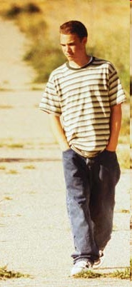
¿Qué es la sexualidad?
La sexualidad es:
Ser y estar en el
mundo como hombre
y como mujer, capaz
de amar con el corazón
y con el cuerpo

Slide 8

Distinguir entre sexualidad y genitalidad
La sexualidad
abarca a toda
la persona y
debe estar al
servicio del amor.
La genitalidad es sólo
una pequeña parte de
la sexualidad referida
a los órganos genitales.

Slide 9

Somos cuerpo y alma
Notes:
Somos cuerpo y alma, cuerpo y espíritu. Más allá de las comprensibles dificultades que cada uno pueda vivir, hay que aprender a aceptar el propio cuerpo sexuado tal como ha sido creado y cuidarlo. Cuidar el alma y el cuerpo. Quien toca un cuerpo, toca a la persona que hay dentro. Si queremos buscar a Juan (decimos un nombre), buscamos su cuerpo y su alma está también ahí, dentro del cuerpo. Hay que aprender a amar y respetar nuestro cuerpo, con sus limitaciones.

Slide 10
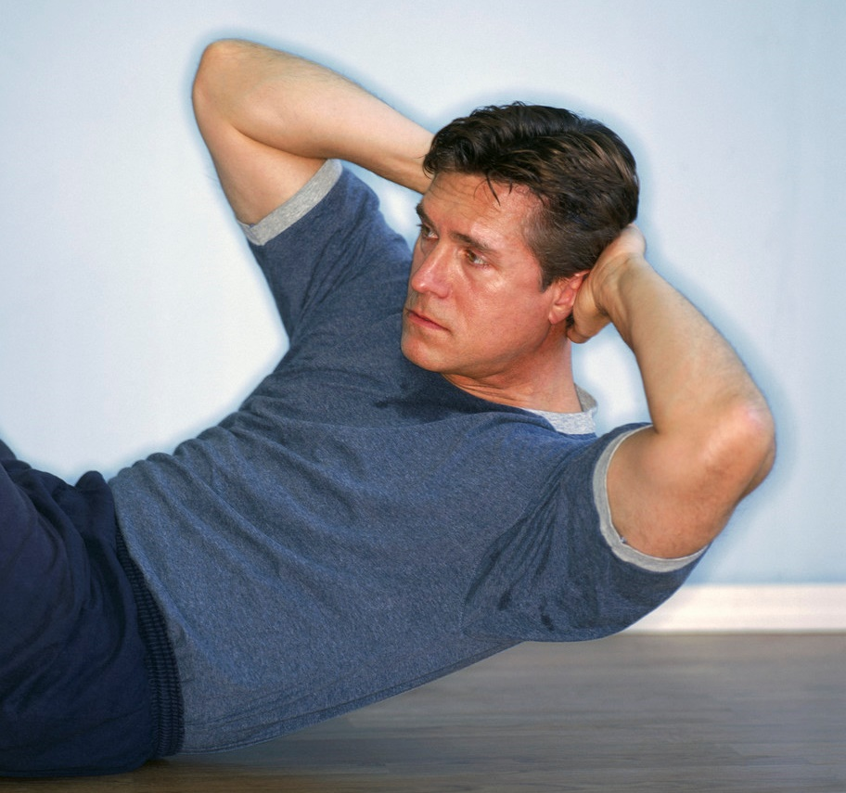
El varón

Slide 11

La mujer

Slide 12
El cerebro: principal órgano sexual

Slide 13

Es necesaria para amar
La capacidad de orientar
el instinto sexual al
servicio del amor y
de integrarlo en el
desarrollo de la persona.

Slide 14

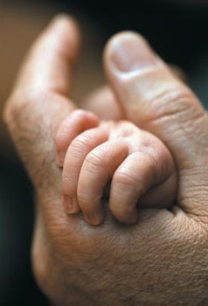
Dimensiones de la entrega del ser humano
Llamado a ser amado
y dar amor.
Llamado a procrear,
a dar vida.

Slide 15

Etapa del amor maduro
Matrimonio
Yo.... me entrego a ti y te recibo y prometo serte fiel,
en las alegrías y en las penas, en la salud y en la enfermedad,
y así amarte y respetarte todos los días de mi vida.
Notes:
15
Después del recorrido hecho en el noviazgo, los novios deciden quererse siempre y en todo. Para amarse así hace falta, además de estar enamorado y sentir atracción física, la inteligencia para conocer al otro con sus cualidades y sus defectos, la voluntad para querer quererlo cada día, y la gracia del sacramento del matrimonio cristiano, mediante la cual Jesucristo se compromete con los esposos para poder hacer posible la promesa de amarse toda la vida con su ayuda.

Slide 16
Dimensiones de la relación sexual
Unión
  Yo soy tuyo irrevocablemente y para siempre
Procreación
  Estamos dispuestos a recibir el fruto de nuestra unión

Slide 17
Paternidad responsable
Ejercitar la paternidad y maternidad
Libre, amorosa, responsable y consciente.
Equilibrio entre generosidad
y responsabilidad

Slide 18

Paternidad responsable
La decisión de tener un hijo
ha de valorar el bien de:
... el matrimonio
... los hijos ya nacidos
... los hijos por nacer
... la sociedad

Slide 19
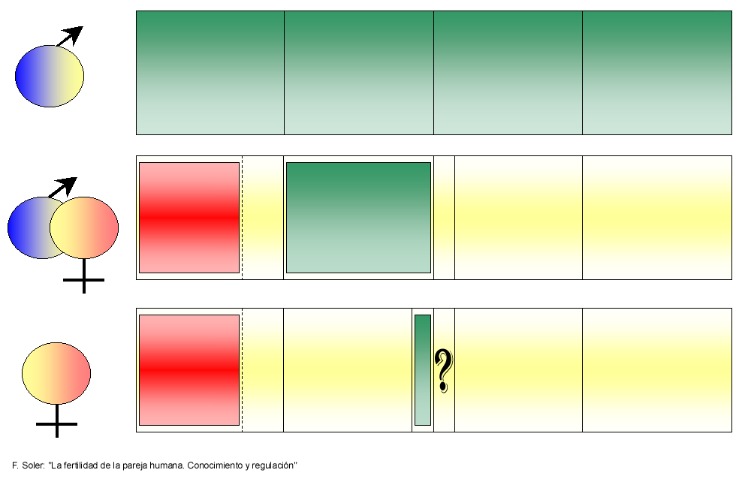
La fertilidad de la pareja humana

Slide 20

... ¡de los dos!
SEXUALIDAD
... ¡es cosa
de los dos!
FERTILIDAD

Slide 21
Vivir la fertilidad
CONOCER LA
FERTILIDAD
ACOGERLA
VIVIR LA
FERTILIDAD
CUIDARLA
ADMIRARLA
INTEGRARLA
VALORARLA

Slide 22
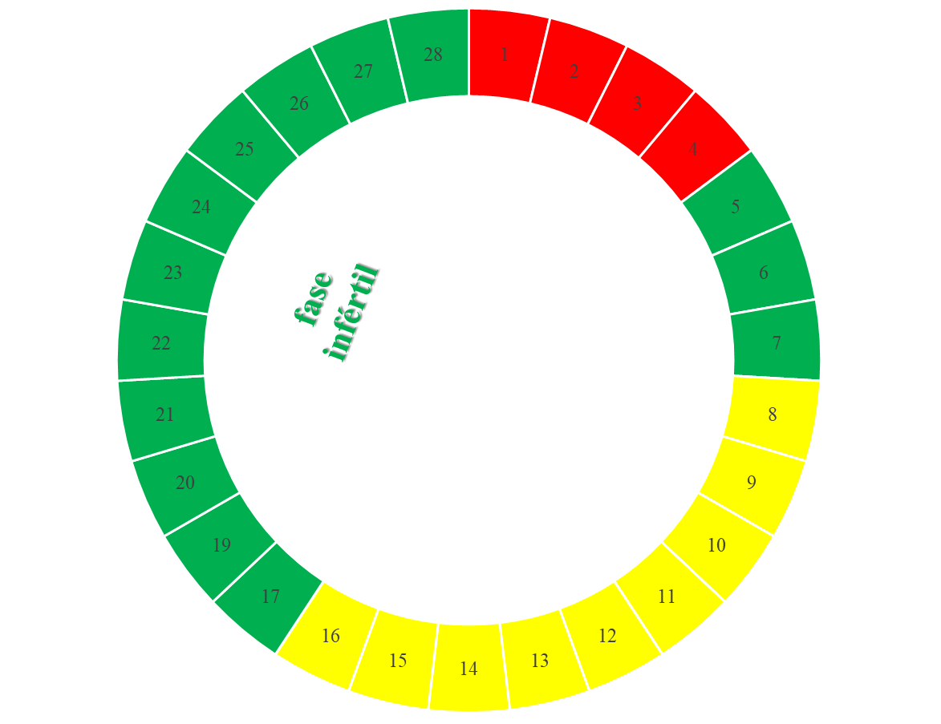
El ciclo menstrual
Día 1 del ciclo
menstruación
fase
relativamente
infértil
fase
fértil
Notes:
22
El primer día que una mujer tiene la menstruación es el primer día del ciclo. La menstruación dura entre 2 y 7 días habitualmente y luego aparecen unos días secos. A continuación empieza a haber un flujo o moco que la mujer puede observar en el papel higiénico después de orinar. Pasados unos días este flujo o moco desaparece y la mujer vuelve a estar y sentirse seca hasta que le vuelve a bajar la regla o menstruación y ya empezaría otro ciclo.

Slide 23
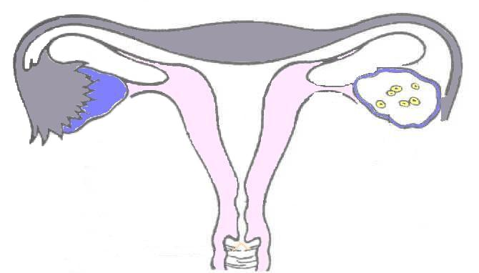
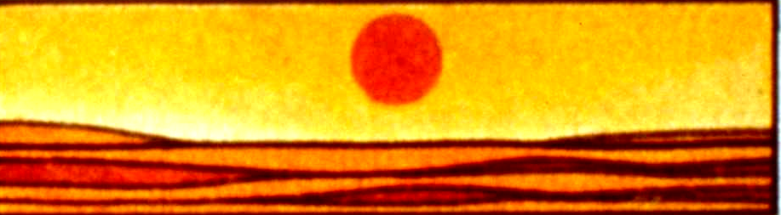
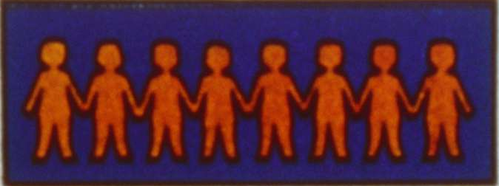
El ciclo menstrual
Notes:
Al empezar un ciclo con la menstruación empiezan a madurar algunos folículos en el ovario, hasta que alguno expulsa el óvulo a la trompa y mientras tanto el endometrio se engrosa y se irriga con muchos vasos sanguíneos para preparase para acoger una posible nueva vida, si es que ha habido fecundación. El óvulo vive menos de un día esperando que aparezca el espermatozoide. Si el espermatozoide no aparece, el óvulo se desintegra en la misma trompa.

Slide 24
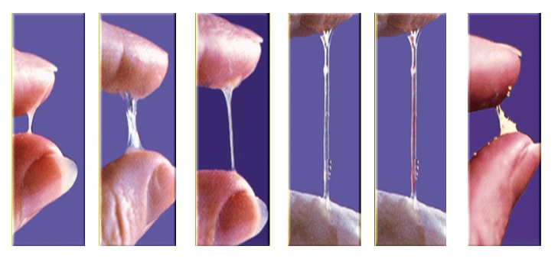
Moco o flujo cervical
Notes:
El moco, o flujo cervical que tienen las chicas, es primero pegajoso y menos transparente, y luego se vuelve más elástico y transparente.
Este flujo, que se produce en el cuello del útero, sirve para alimentar a los espermatozoides dentro del cuerpo de la chica, y además sirve a los espermatozoides de autopista para poder llegar antes al óvulo.
Los espermatozoides, en presencia de este flujo, pueden vivir hasta 5 días dentro del cuerpo de la chica.
Es bonito ver cómo todo está preparado para la vida, para facilitar el encuentro entre el óvulo y el espermatozoide.

Slide 25
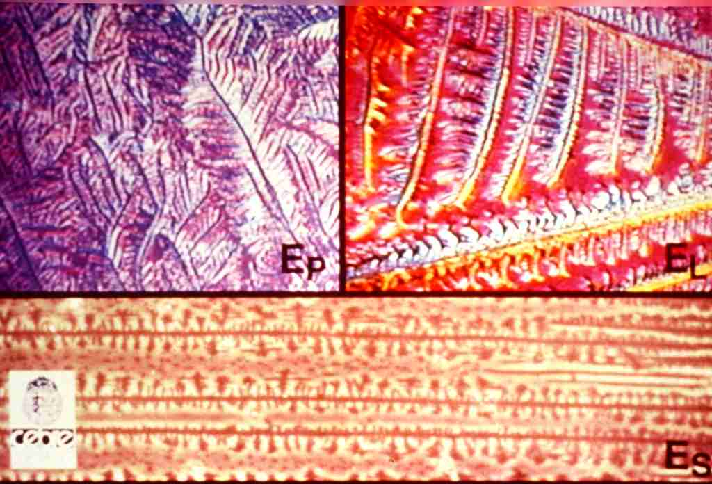
Moco o flujo cervical

Slide 26



El ciclo menstrual
Notes:
En este ciclo por ejemplo la mujer tendría cinco días de menstruación, tres secos, y varios de moco o flujo. Este moco indica fertilidad. El último día de moco o de sentirse la mujer lubricada vaginalmente se llama el día pico.(es el que tiene un triángulo)

Slide 27
Probabilidad de concepción y ciclos vitales
La probabilidad de concepción (en un año),
si no se utiliza un método anticonceptivo es:
Mujeres jóvenes: 80%
Mujeres 40 años: 40-50%
Mujeres 45 años: 10-20%
Mujeres 50 años: 0-5%
Fuente: A. Flynn, El climaterio

Slide 28
Duración del ciclo menstrual
ovulación
pre-ovulatorio variable
1
2
3
4
5
6
7
8
9
10
11
12
13
14
15
16
17
18
19
20
21
22
23
24
25
26
27
28
1
2
3
4
5
ciclo
promedio
1
14
28
menstruación
menstruación
1
2
3
4
5
6
7
8
9
10
11
12
13
14
15
16
17
18
19
20
21
22
23
24
1
2
3
4
5
ciclo
corto
1
10
24
menstruación
menstruación
1
2
3
4
5
6
7
8
9
10
11
12
13
14
15
16
17
18
19
20
21
22
23
24
25
26
27
28
29
30
31
32
33
34
35
36
1
2
3
4
ciclo
largo
1
21
36
menstruación
menstruación
Notes:
Hay mujeres que tienen ciclos menstruales cortos de menos de 24 días, otras ciclos largos de más de 34s y otras ciclos estándar que están entre medio de los otros dos, aunque todas pueden tener todo tipo de ciclos a lo largo de toda su vida.
Repito para que quede claro: La ovulación suele ocurrir unas dos semanas antes que la menstruación.
Pregunta: Si una mujer ovula hoy, ¿cuándo le bajaría la regla?

Slide 29
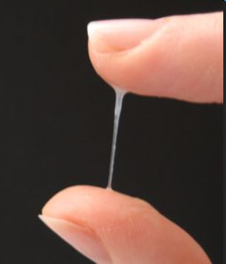
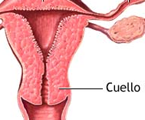
Los signos de la fertilidad
Moco
Cervical
Palpación
del Cuello
Cálculo
Modificado
Temperatura
Basal
Otros Síntomas

Slide 30

¿Qué necesito?
Tiempo
Un
termómetro
Un
cuaderno

Slide 31
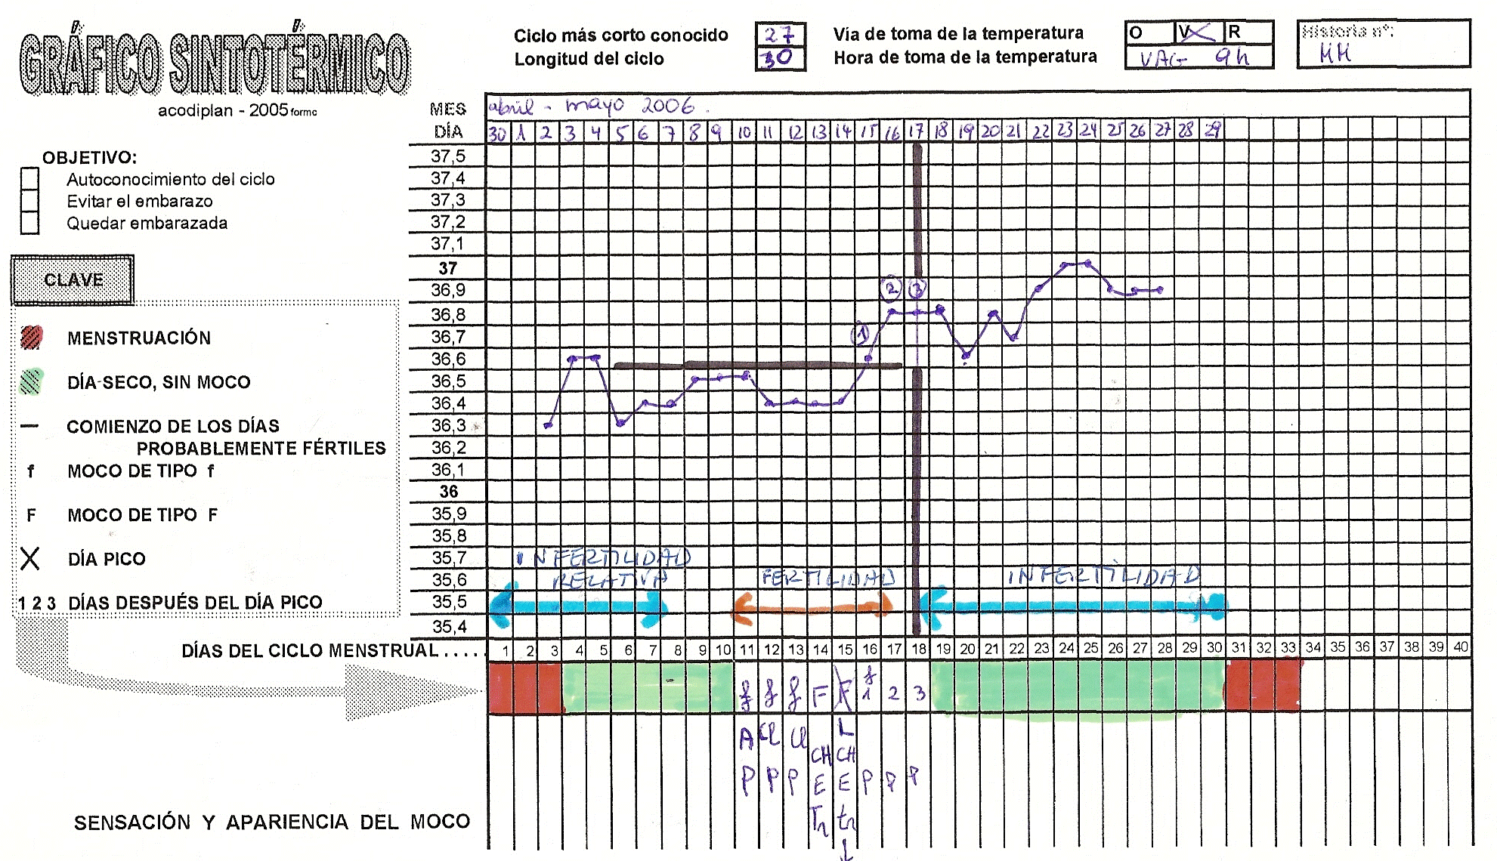
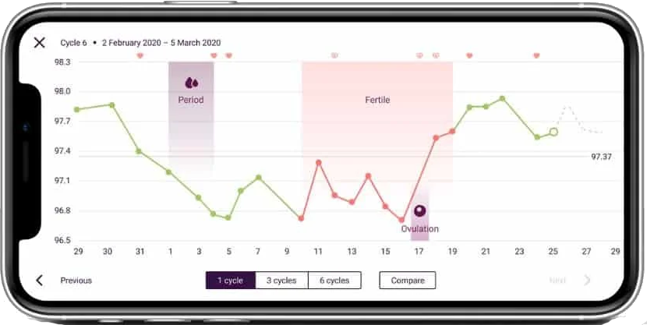
Gráfica del método sintotérmico
Notes:
31
Los métodos principales para reconocimiento de la fertilidad femenina son:
el método Billings, que se basa en observar el moco cervical de la mujer
el método sintotérmico, que además del moco, se observa la temperatura tomada de una determinada manera, el cuello del útero y otros síntomas. Esta sería una gráfica del método sintotérmico.

Slide 32
Métodos y eficacias
MÉTODOS DE CONOCIMIENTO DE LA FERTILIDAD | SIGNO OBSERVADO | EFICACIA TEÓRICA | EFICACIA PRÁCTICA | CRITERIOS DE SELECCIÓN
Billings | Moco cervical | 97,2 % | 85% | Eficacia. Efectos secundarios. Reversibilidad. Aceptabilidad por ambos miembros de la pareja. Aspecto ético-moral.
Sintotérmico | Tª, moco cervical, cuello, cálculo modificado | 99,6% | 97%
MELA | Lactancia completa, bebé, sangrados | 98% | 92,8%
MÉTODOS CONTRACEPTIVOS | MECANISMO DE ACTUACIÓN
Preservativo masculino | Barrera: impide entrada de espermatozoides al útero | 98% | 85%
Preservativo femenino |  | 95% | 79%
Diafragma |  | 94% | 84%
Esponja vaginal |  | 91-80% | 84-68%
Anticoncepción oral | Suele inhibir la ovulación. Modifica la secreción cervical (barrera para espermatozoides). Modifica el endometrio. | 99,7% | 92%
Anticoncepción inyectable |  | 99,95% | 97%
DIU | Modifica endometrio y secreción cervical. Efecto espermicida y embriotóxico. | 99,4% | 99,2%
Espermicidas | Alteran motilidad de trompas. Tóxico para espermatozoides. | 82% | 71%
Ligadura de trompas | Impide unión de gametos. | 99,5% | 99,5%
Vasectomía | Impide salida de espermatozoides. | 99,9% | 99,85%
Coito interrumpido | Eyaculación fuera de la vagina. | 96% | 73%
Fuente: Sexualidad, Vida y Salud. Jokin de Irala, Ignacio Gómara e Inmaculada Serrano. // Fuente de eficacias: OMS, 2005

Slide 33

Una forma de vida
Los MPFN son más que un método,
son una forma de vida,
que sin querer redunda también en los hijos.
No olvidemos que también son la propuesta
de la Iglesia para vivir plenamente la
sexualidad en el matrimonio cristiano, y
es una propuesta para todos.

Slide 34

Ventajas de vivir los MPFN
Son eficaces.
Bien aprendidos y bien aplicados son muy eficaces (OMS).
También la concepción en caso de búsqueda de embarazo
Son baratos.
Son ecológicos.
No implican ningún elemento químico ni físico contaminante.
Son saludables.
La anticoncepción farmacológica supone alterar mecanismos hormonales.
Promueven el crecimiento del amor conyugal.
- Purifican el amor.
- Aumenta el respeto hacia la naturaleza de la mujer.
- Se madura el autocontrol.
- Aumenta la corresponsabilidad frente a la decisión de abrirse a la vida.
- Mejora la comunicación en la pareja y el diálogo sobre la paternidad.
Son fáciles de aprender.
Los pueden aprender todas las mujeres.

Slide 35
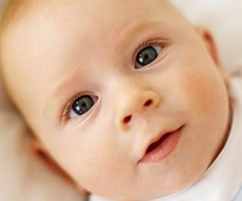
Un don
Un hijo siempre es un don,
un regalo infinito para la eternidad.
NUNCA es un fallo.

Slide 36
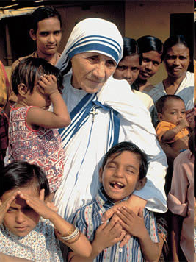
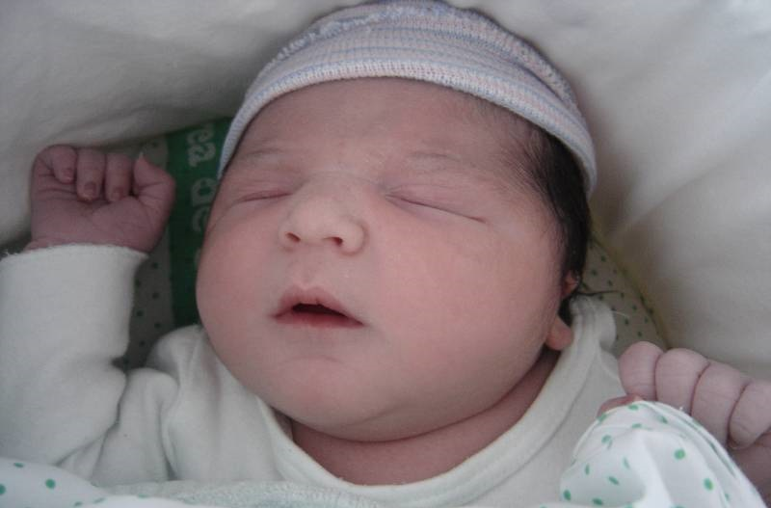
Fecundidad del amor
El amor
siempre es
fecundo.

Slide 37

Down
Quien
defiende
la vida
genera vida
y alegría

Slide 38
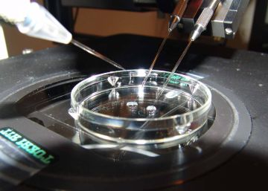
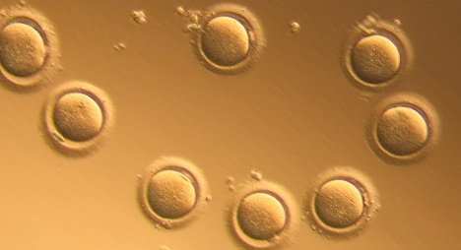
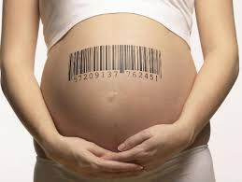
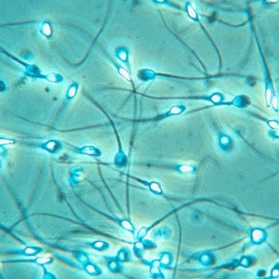
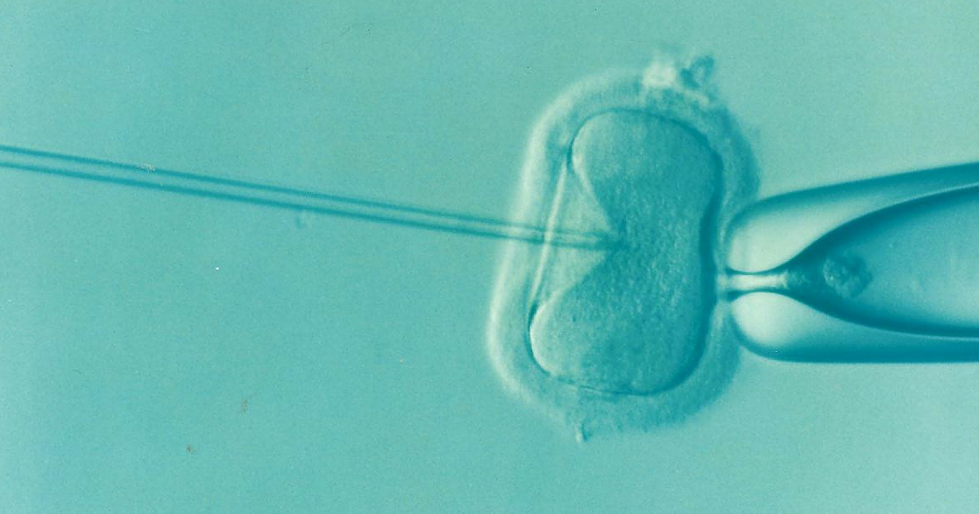
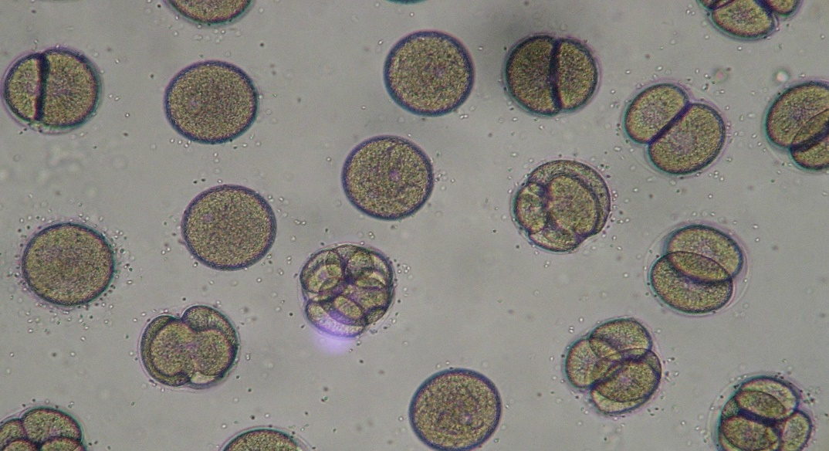
Negocios que comercian y manipulan la vida humana
Fecundación in vitro
Donación de óvulos y esperma
Vientre de alquiler
Experimentación con embriones
Bebés medicamento
Notes:
Ya hemos visto que la vida humana es sagrada. En la Iglesia somos muy ecológicos, ya que protegemos la vida humana, como nadie, desde su concepción en el vientre de su madre hasta el final de sus días con la muerte natural. Deseamos que todos los hijos sean fruto de la entrega mutua de la vida de dos esposos que se aman y viven el abrazo conyugal.
Por todo ello no permitimos la manipulación de la vida humana, que en muchos casos son grandes negocios:.
* Fecundación in vitro (FIV): Consiste en concebir nuevos seres humanos en un laboratorio, y después de unos día se meten dos embriones en el útero de una madre y el resto se mantienen congelados por si hay que repetir el tratamiento. ¿Alguien quiere tener hijos congelados? También puede hacerse con semen y óvulos de donantes anónimos.
* Donación de óvulos y esperma: Hay que pensar que, si donas semen u óvulos, sabes que puedes tener decenas de hijos e hijas biológicos en el mundo que algún día querrán saber quiénes son sus padres biológicos. Hasta puede ser que algún día se casen entre ellos porque no saben que son hermanos. Podemos donar sangre, médula ósea, etc, pero no nuestros gametos (óvulos y esperma) que pueden dar lugar a nuestros hijos.
* Vientre de alquiler: Se utiliza el útero de una mujer para gestar el embrión producido por fecundación in vitro, que no siempre es de los padres adoptivos del bebé. Este tratamiento cosifica a la mujer y comercializa con las vidas de los hijos.
* Experimentación con embriones sobrantes de la técnicas de FIV: Ya hemos dicho que la vida humana es sagrada.
* Producción de bebés medicamento: Se producen por FIV varios embriones hasta encontrar uno genéticamente compatible con la vida de un hermano mayor enfermo. El fin no justifica los medios. Querer curar al hermano mayor es lícito, pero si para ello hay que manipular la vida y fabricar muchos embriones en el laboratorio, y luego matarlos a todos menos al que es compatible, evidentemente este camino no es lícito.

Slide 39
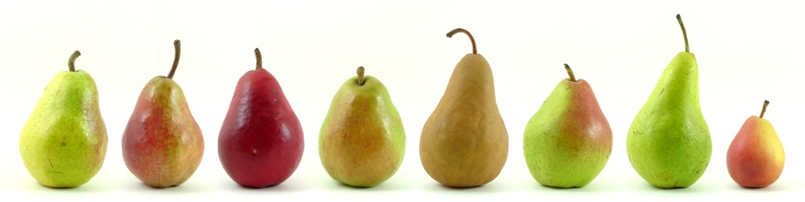
Vocación del matrimonio
Cada matrimonio tiene una
vocación o misión concreta

Slide 40
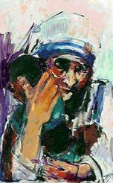
Aprendizaje de los MPFN
“Estamos enseñando a nuestros
mendigos, a nuestros enfermos
de lepra, a nuestros habitantes de
los bajos fondos, a la gente de la
calle, la planificación natural familiar.
Nuestra pobre gente entiende.
Pienso que, si nuestra pobre gente
lo puede hacer, mucho más lo podréis
hacer vosotros y todos los otros”
Madre Teresa de Calcuta
Discurso de recepción del
Premio Nobel de la Paz
Oslo, 1979

Slide 41
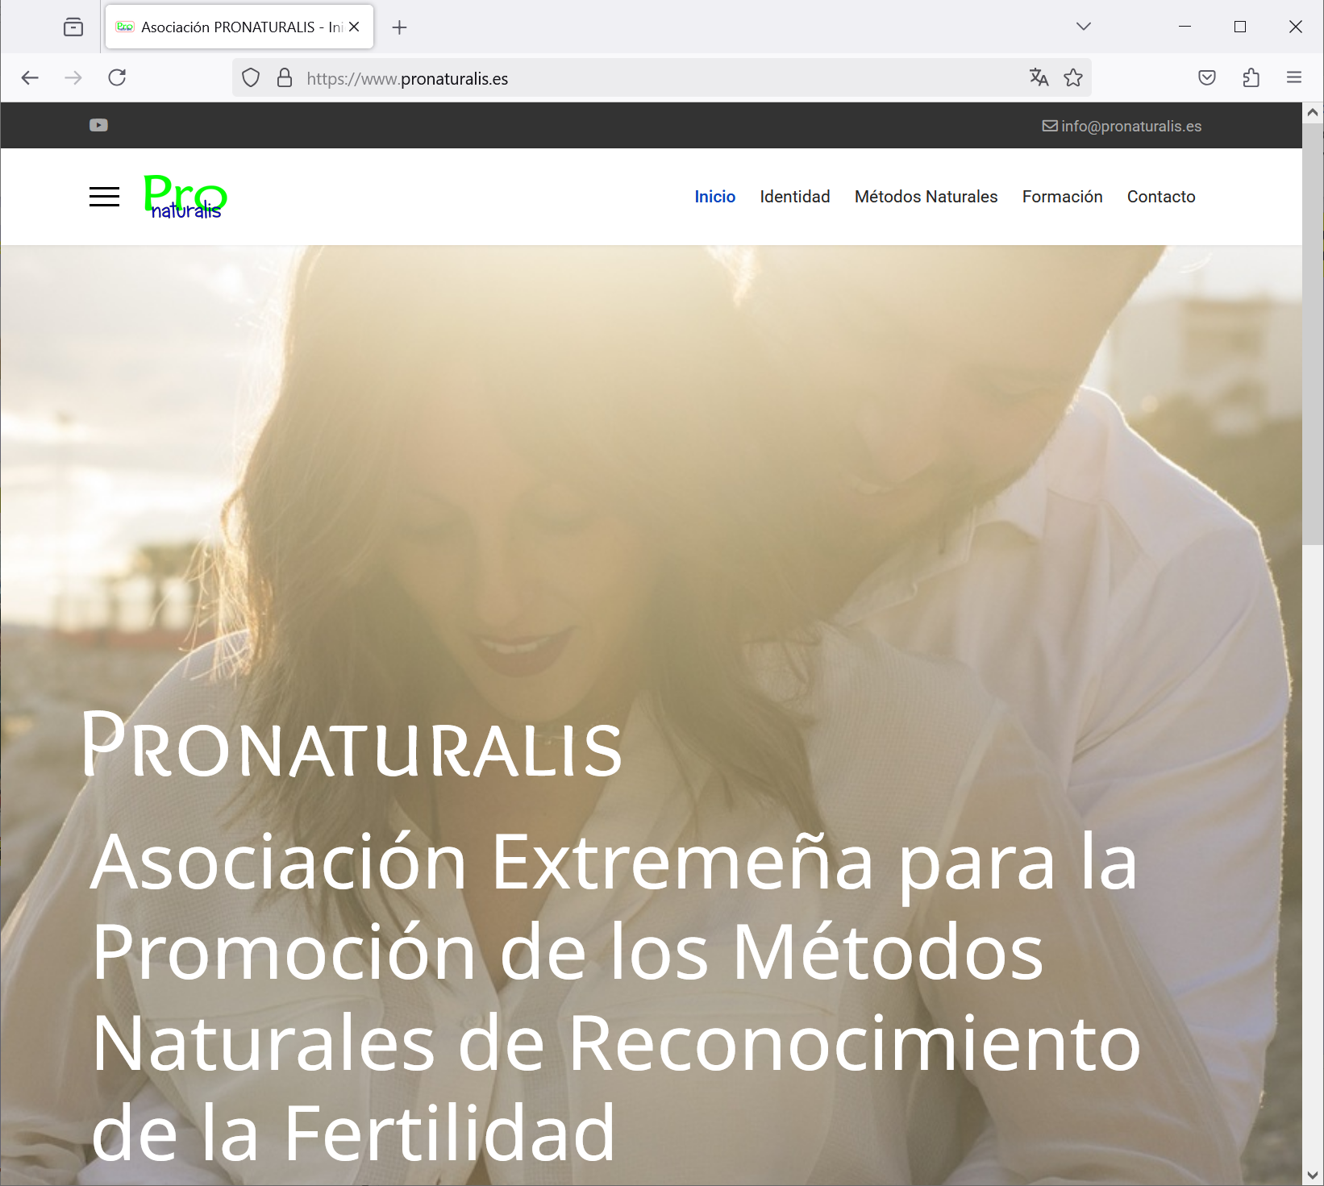
Aprendizaje de los MPFN: PRONATURALIS
www.pronaturalis.es

Slide 42
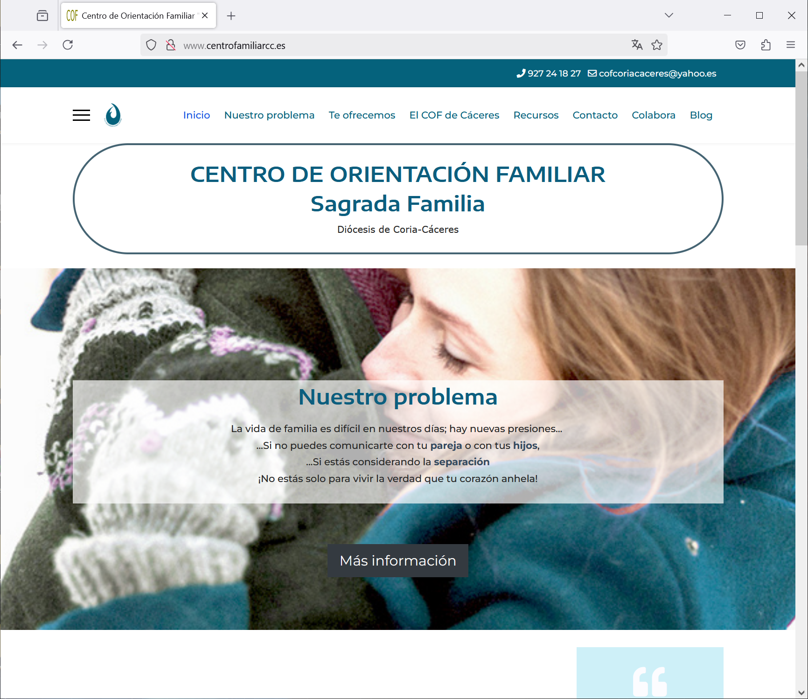
Centro de Orientación Familiar de la Diócesis
www.centrofamiliarcc.es

